Slide 1
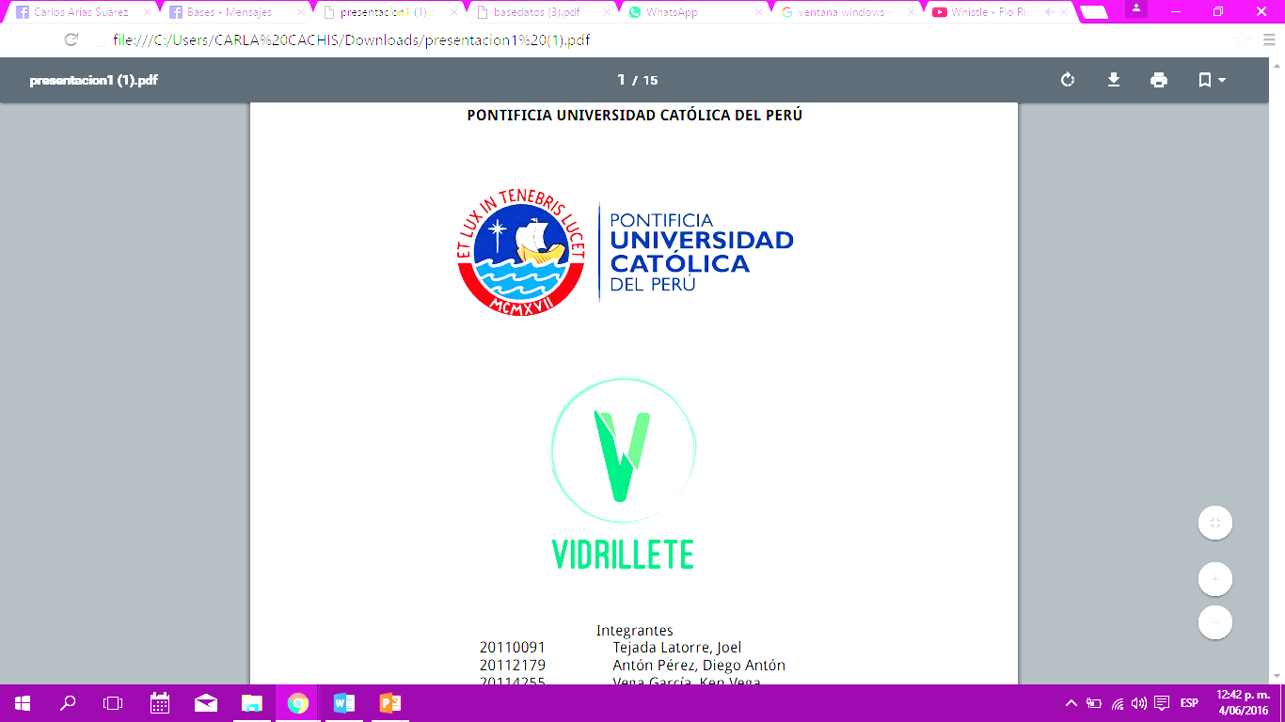
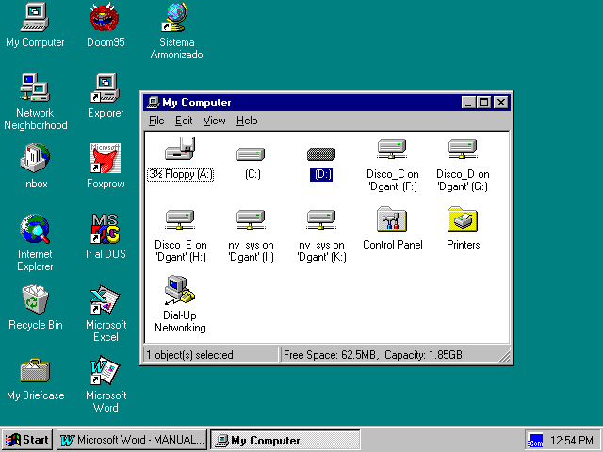
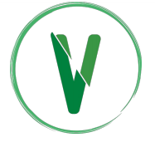

Agregar nuevo proveedor
Directorio de proveedores
Registrar compra

Slide 2
Agregar nuevo proveedor
Razón Social:
Descripción:
RUC:
Teléfono 1:
Teléfono 2:
Correo:
Dirección:
Tai Loy
Venta de materiales de oficina
20100049181
6255223
Celular:
-
6255224
Fax:
-
tdchorrillos@tailoy.com.pe
Av. Defensores del Morro 985
Regresar
Aceptar

Slide 3
Agregar nuevo proveedor
Razón Social:
Descripción:
RUC:
Teléfono 1:
Teléfono 2:
Correo:
Un nuevo proveedor
ha sido agregado
Celular:
Fax:
Regresar
Aceptar

Slide 4
Agregar nuevo proveedor
Directorio de proveedores
Registrar compra

Slide 5
Directorio de proveedores
Buscar proveedor
Ver todos
Regresar

Slide 6
Buscar proveedor
Llenar al menos alguno de los campos
ID Proveedor:
Razón Social:
Descripción:
Tai Loy
Regresar
Buscar

Slide 7
Buscar proveedor
Razón Social:
Descripción:
RUC:
Teléfono 1:
Teléfono 2:
Correo:
Dirección:
Tai Loy
Venta de materiales de oficina
20100049181
6255223
Celular:
-
6255224
Fax:
-
tdchorrillos@tailoy.com.pe
Av. Defensores del Morro 985
Regresar

Slide 8
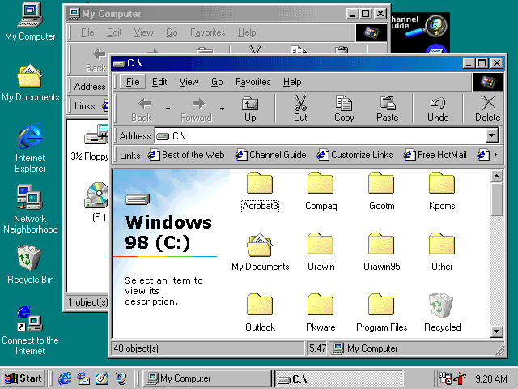
Todos los proveedores
Razón Social | ID | Descripción | RUC | Teléfono 1 | Teléfono 2 | Celular | Fax | Correo | Dirección
Hacsa Perú | 003 | Venta de pegamento | 20507086838 | 5369604 | 5575164 | - | - | contacto@hacsa-peru.com | Av. Chacra Cerro LT 41 B Comas
Tai Loy | 004 | Venta de materiales de oficina | 20100049181 | 6255223 | 6255224 | - | - | tdchorrillos@tailoy.com.pe | Av. Defensores del Morro 985 Chorrillos
Solemsa | 009 | Venta de botellas de vidrio | 20503376009 | 4466239 | 4466292 | 945203844 | - | ventas@solemsac.com | Calle Manuel Irribaren 1070 Surquillo
Regresar

Slide 9
Registrar compra
Revisar inventario
Realizar compra
Regresar

Slide 10


Revisar inventario
Aparecen los materiales que tengan cantidad menor a 5 en un almacén y los materiales cuya suma de cantidades en todos los almacenes sea menor a la cantidad solicitada en alguna lista de compras
ID | Descripción | Almacén | Cantidad | Comprar
0001 | Cuerda | 1 | 0
0003 | Botella de Johnnie Walker | 1 | 1
0006 | Botella de Damajuana | 2 | 2
0009 | Cuchilla | 2 | 3
0011 | Uhu pegalotodo | 1 | 2
0011 | Uhu pegalotodo | 2 | 2
0014 | Interruptor | 2 | 1
0020 | Botella de Cerveza Cusqueña | 1 | 10
Procesar
Regresar

Slide 11
Procesar compra
Los campos descripción y Total se llenan automáticamente con los valores de Id del material y la multiplicación de cantidad por precio unitario, respectivamente
El id proveedor, cantidad y precio unitario son ingresados por el usuario, se puede agregar productos nuevos ingresando id de material, id de proveedor cantidad y precio unitario
ID | Descripción | ID Proveedor | Cantidad | Precio Unit. | Total
0001 | Cuerda | 001 | 12 | 2 | 24
0003 | Botella de Johnnie Walker | 005 | 12 | 4 | 48
0009 | Cuchilla | 004 | 12 | 1 | 12
0011 | Uhu pegalotodo | 003 | 24 | 8 | 192
0020 | Botella de Cerveza Cusqueña | 005 | 6 | 4 | 24
0003 | Alicates | 001 | 10 | 12 | 120
+ Agregar producto
,
Procesar
Regresar

Slide 12
Pagos a realizar
ID | Razón social | Total
0001 | Galeria Continental | 144
0003 | Hacsa Perú | 192
0004 | Tai Loy | 12
0005 | Solemsa | 72
Total:
420.00
Aceptar
Regresar

Slide 13
Pagos a realizar
ID | Razón social | Total
0001 | Galeria Continental | 144
0003 | Hacsa Perú | 192
0004 | Tai Loy | 12
0005 | Solemsa | 72
La compra ha sido registrada
Total:
420.00
Aceptar
Regresar

Slide 14
Agregar nuevo proveedor
Directorio de proveedores
Registrar compra

Slide 15
Procesar compra
Se puede agregar productos nuevos ingresando id de material, id de proveedor cantidad y precio unitario
ID | Descripción | ID Proveedor | Cantidad | Precio Unit. | Total
0003 | Alicates | 001 | 10 | 12 | 120
+ Agregar producto
,
Procesar
Regresar

Slide 16
Pagos a realizar
ID | Razón social | Total
0001 | Galeria Continental | 120
Total:
120.00
Aceptar
Regresar

Slide 17
Pagos a realizar
ID | Razón social | Total
0001 | Galeria Continental | 120
La compra ha sido registrada
Total:
120.00
Aceptar
Regresar

Slide 18
Agregar nuevo proveedor
Directorio de proveedores
Registrar compra

